Slide 1


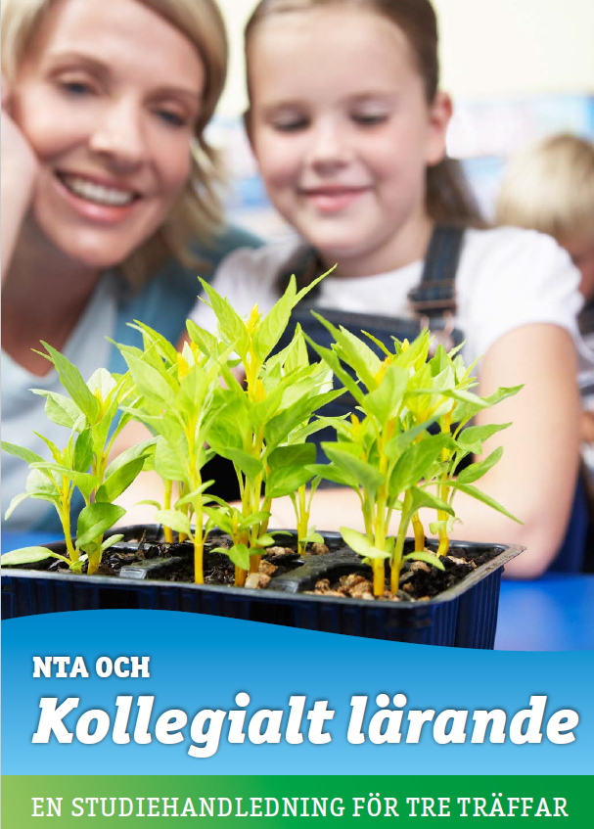


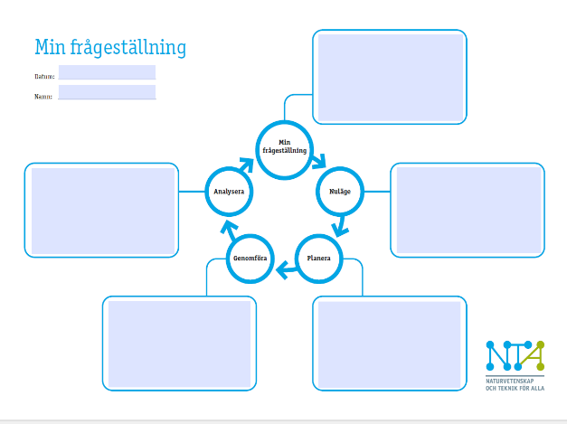

NTA Skolutveckling har utvecklat en kompetensutbildning med en modell för kollegialt lärande. Enligt en enkel arbetsgång bidrar alla deltagare med sin kompetens och erfarenhet i kombination med aktuell forskning.
Den första studiehandledningen, En studiehandledning för tre träffar, ger didaktiskt stöd att utveckla arbetssätten inom NTA.
Exempel på fokusfrågor:
Hur samlar jag elevers tankar och erfarenheter?
Hur arbetar jag för att eleverna ska inse och se hur de ska observera?
Hur visar elever sitt lärande och hur får de en tilltro till det?
Inom NTA-programmet är det språkutvecklande arbetssättet i fokus. I varje del av ett uppdrag är språket ett viktigt redskap som hjälper eleverna att lära och förstå naturvetenskap. Här kan den andra studiehandledningen, NTA och kollegialt lärande, ett språkutvecklande arbetssätt, vara ett stöd för kompetensutveckling.
Den tredje studiehandledningen har ytterligare ett övergripande fokus, NTA och kollegialt lärande, lärande för hållbar utveckling.
NTA – vetenskap, teknik och kunskapsutbyte

